Slide 1
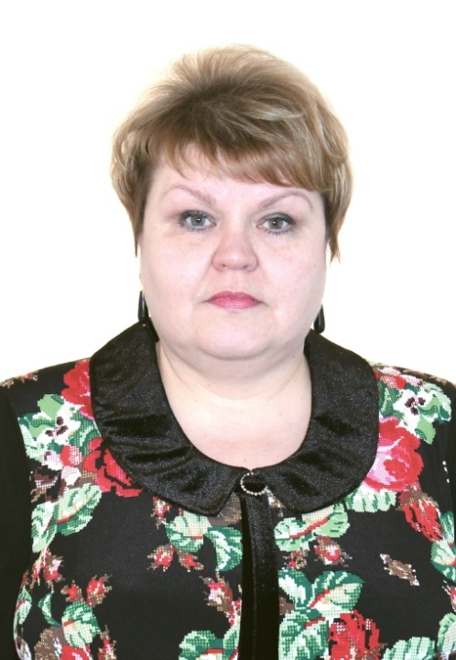
Совершенствование системы управления дошкольным образовательным учреждением
Муниципальное бюджетное дошкольное образовательное учреждение «Детский сад № 1 общеразвивающего вида с приоритетным осуществлением деятельности по художественно-эстетическому развитию детей» г.Гатчина
Шляхова Марина Валерьевна
Заведующий ДОУ
Материал подготовлен в рамках участия в областном конкурсе «Лучший руководитель образовательного учреждения Ленинградской области 2016 в номинации «Дошкольное образовательное учреждение»

Slide 2
«Лучших результатов добивается не обязательно тот, у кого самая умная голова, а скорее тот, кто лучше всех умеет координировать работу своих умных и талантливых коллег»
Цель управления дошкольным образовательным учреждением
Сохранение, укрепление и развитие кадрового потенциала, создание ответственного, высокопроизводительного сплоченного коллектива, способного адекватно реагировать на постоянно меняющиеся требования, рынка, участвующие в реализации инноваций
Задачи:
Создать команду единомышленников,
Обеспечить оптимальные условия для самореализации детей и взрослых,
Стимулировать творческую деятельность, поддерживать творческую инициативу,
Делегировать полномочия, развивать формы самоуправления, общественного контроля,
Активизировать взаимодействия с родительской общественностью,
Привлекать и грамотно использовать дополнительные источники и способы финансирования,
Задействовать новые социальные ресурсы в кадровой политике,
Выстраивать собственные отношения с другими субъектами социальной системы,
Заботиться о создании имиджа и поддержании социального статуса дошкольного учреждения,
Внедрять высокие технологии в управленческие процессы.

Slide 3
Методы управления
Организационно-распорядительные (административные)
Организационно-педагогические
Социально-психологические
Экономические
*Консультации
*семинары-практикумы
*открытые занятия
*творческие микрогруппы
*наставничество
*самообразование
*и др.
*Учёт интересов и потребностей личности, группы, коллектива
*организация совместных праздников, экскурсий
*делегирование полномочий
*материальное стимулирование
*установление экономических норм
*и др.
*Формирование структуры управления
*Утверждение административных норм
*Разработка положений
*издание приказов
*и др.

Slide 4
Организационно-распорядительные (административные) методы управления
Заведующий ДОУ
Структура управления ДОУ
Бухгалтерия
Главный бухгалтер, Бухгалтер
Коллегиальные органы управления
Педагогический совет
Общее собрание трудового коллектива
Методическая служба
Заместитель заведующего по УВР
Административно – хозяйственная служба
Заместитель заведующего по АХЧ
Медицинская служба
Врач
Медицинская сестра
Служба организации питания
Шеф - повар
Служба по обеспечению безопасности жизнедеятельности
ГО ЧС; охране труда, пожарной безопасности
Контрактный управляющий
Воспитатели
Младшие воспитатели
Повара
Музыкальный руководитель
Кастелянша
Кладовщик
Машинисты по стирке белья
Инструктор по физической культуре
Подсобные рабочие
Сторожа, дворники
Уборщики служебных помещений
Дети, родители

Slide 5
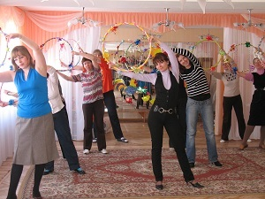
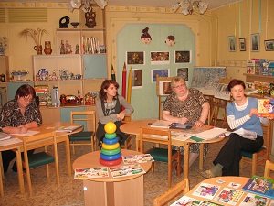
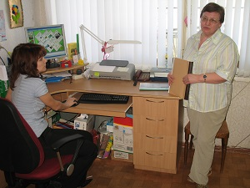
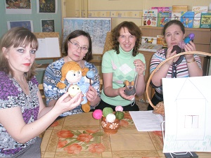
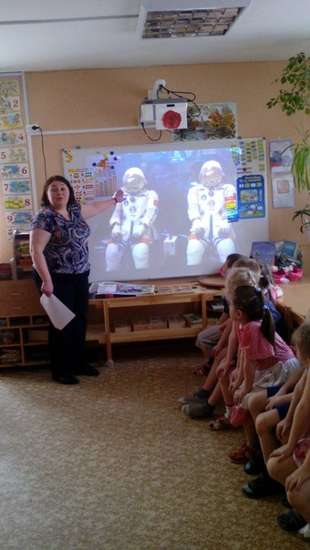
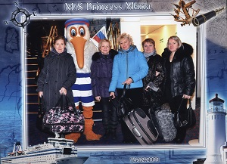
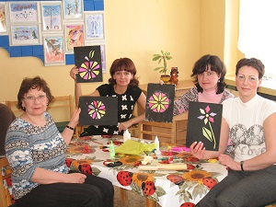
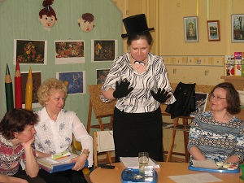
Организационно-педагогические методы управления
Мастер-класс
Творческая группа
Выступление на педсовете
Семинар-практикум
Работа с интерактивной доской
Повышение квалификации – в Хельсинки

Slide 6
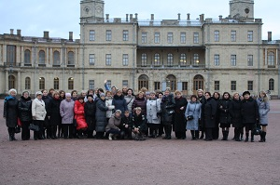
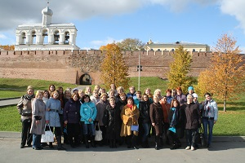
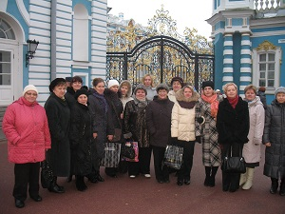
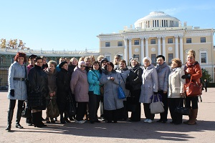
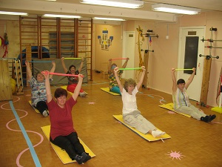
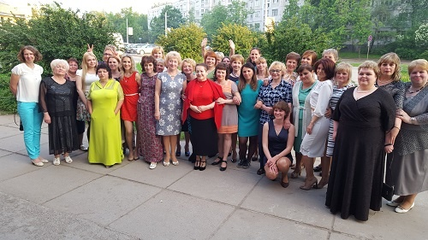
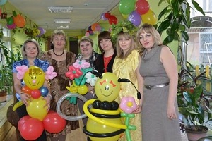
Социально-психологические методы упраления
Коллективные экскурсии, посещение театра
Физминутки, фитнес паузы
Коллективные праздники

Slide 7
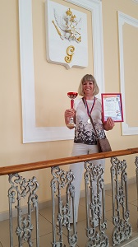
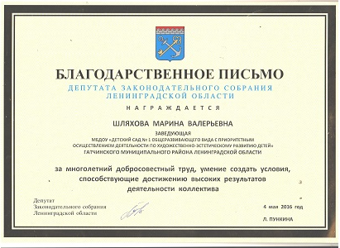
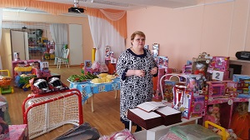
Экономические
Премирование за высокие достижения, вручение памятных подарков

Slide 8
Условия эффективности методов управления ДОУ
Совместное обсуждение и определение генеральных линий развития дошкольного учреждения;
Создание рабочих групп, разрабатывающих отдельные аспекты совершенствования педагогического процесса;
Делегирование некоторых полномочий руководителя;
*Публичное выражение признательности усилий сотрудника;
Предоставление работнику свободного время;
Информирование сотрудников о развитии учреждения, планах
Обратная связь
Вовлечение педагогов в процесс принятия решений;
Предоставление независимости;
Повышение ответственности за работу.

Slide 9
Люди вместе могут совершить то, чего не в силах сделать в одиночку;
единение умов и рук, сосредоточение их сил могут стать почти всемогущими.
Д.Уэбстэр
Руководитель несет ответственность за обеспечение благоприятного микроклимата в коллективе, личностной и профессиональной самореализации всех специалистов. Естественно, что от него зависит организация и создание условий для сплоченной работы коллектива учреждения, успешность развития взаимодействия с родителями воспитанников, с социумом. Иными словами, решение социально-психологических проблем управления являются для руководителя залогом стабильности и успешного функционирования дошкольного образовательного учреждения в режиме развития.

Slide 10
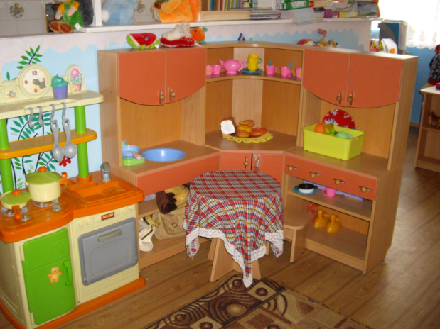
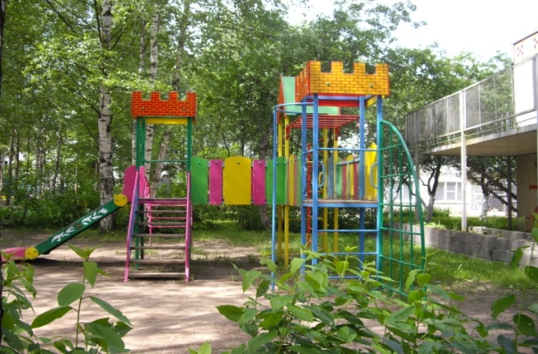
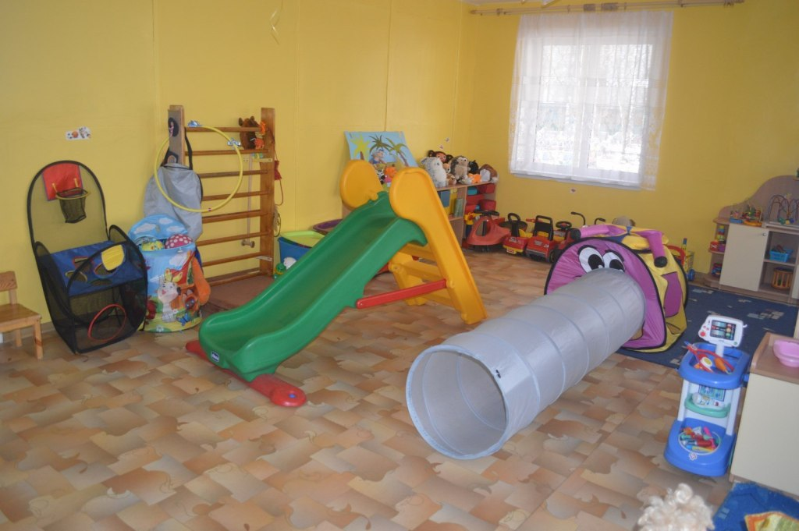
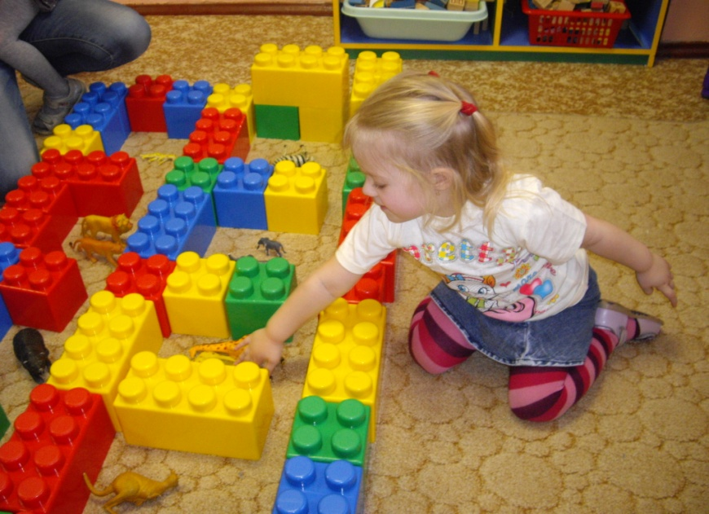
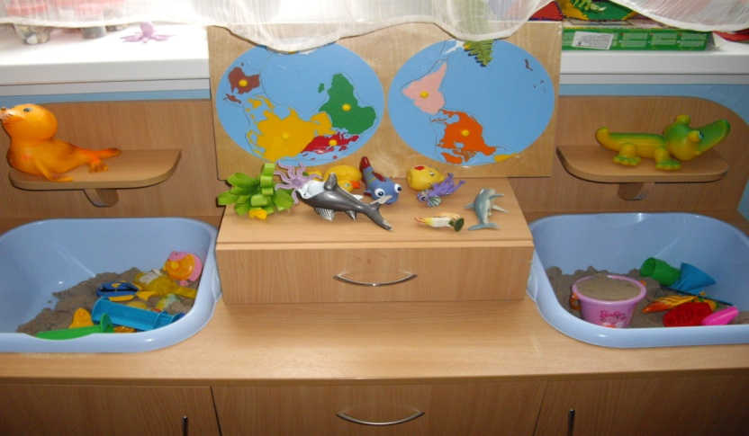
Направления деятельности руководителя ДОУ
Активное построение развивающей среды, способствующей улучшению качества образования в дошкольном образовательном учреждении.

Slide 11
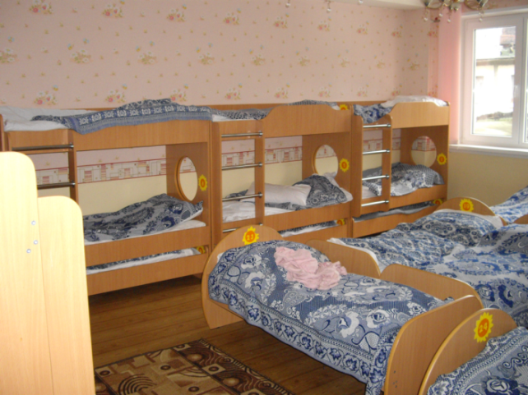
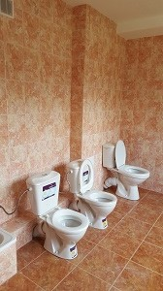
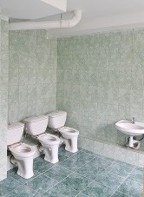
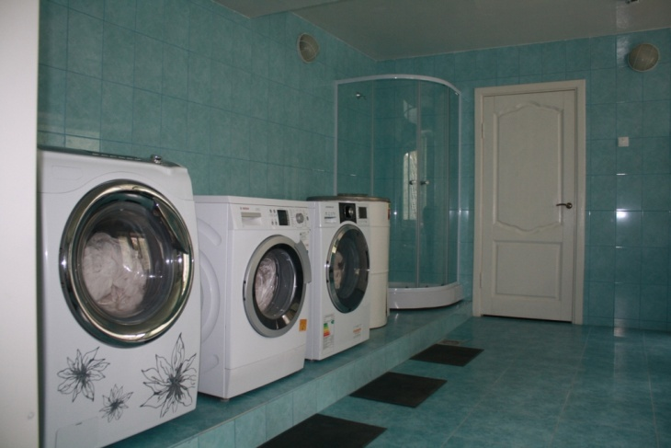
Направления деятельности руководителя ДОУ
2. Обеспечение безопасных условий в дошкольном учреждении и развитие материально-технической базы

Slide 12
Направления деятельности руководителя ДОУ
3. Расширение сотрудничества детского сада с другими социальными институтами. Цель: создание открытой системы сотрудничества ДОУ с микросоциумом (общественные и культурных организации микрорайона, города); создание условий для обеспечения всестороннего развития дошкольников и их успешной социализации.
Физкультура и спорт
ДЮСШ;
Комитет по физкультуре и спорту
Образование
Гатчинский пед. колледж;
МБОУ гимназия К.Д.Ушинского;
ЦИТ; Институт физиологии им И.П. Павлова РАН;
ДОУ города, района
Здоровье
Детская поликлиника;
Аптека
Совет ветеранов ЖЭУ микрорайона
№ 1
Культура
Театральные коллективы;
Музей истории города Гатчины;
ЦТЮ;
Городская детская библиотека
Конкурсные движения
Школьная экологическая инициатива;
Детские сады – детям;
Безопасность
Пожарная часть;
ГИБДД;
Социальные службы
Информационность
СМИ Спектр-Гатчина;
Гатчинская правда

Slide 13
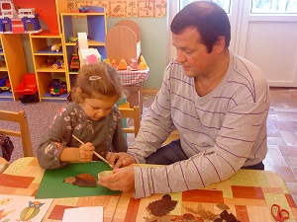
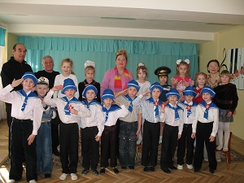
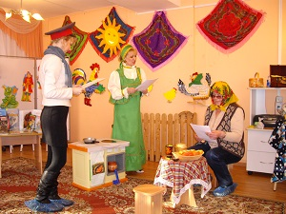
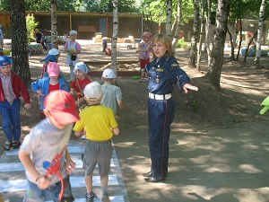
Направления деятельности руководителя ДОУ
4. Укрепление взаимодействия с родителями – использование традиционных и нетрадиционных форм взаимодействия.
*Совместные праздники,
*Театральные постановки,
*Знакомство с профессиями в игре,
*Совместное творчество
*и др.

Slide 14
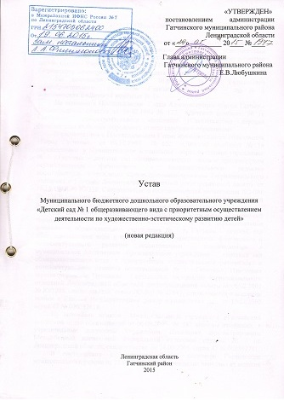
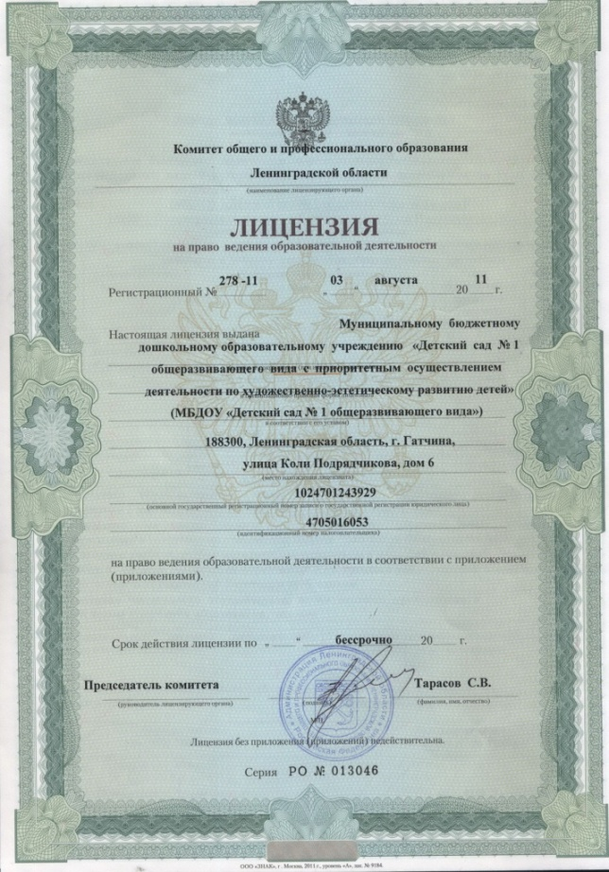
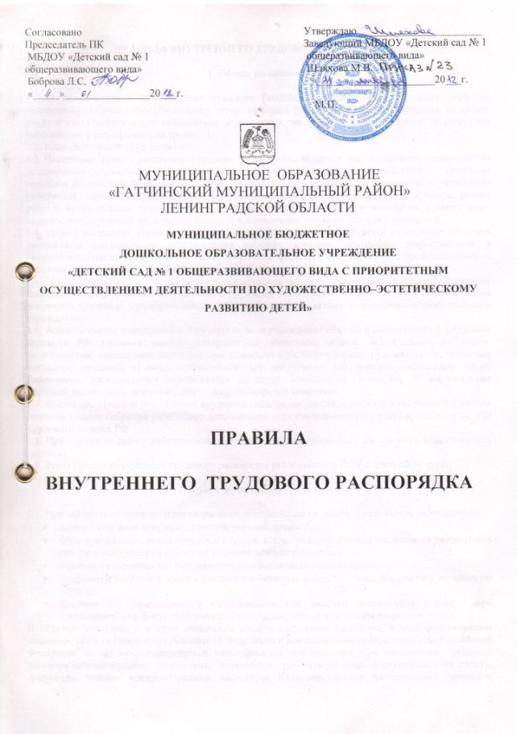
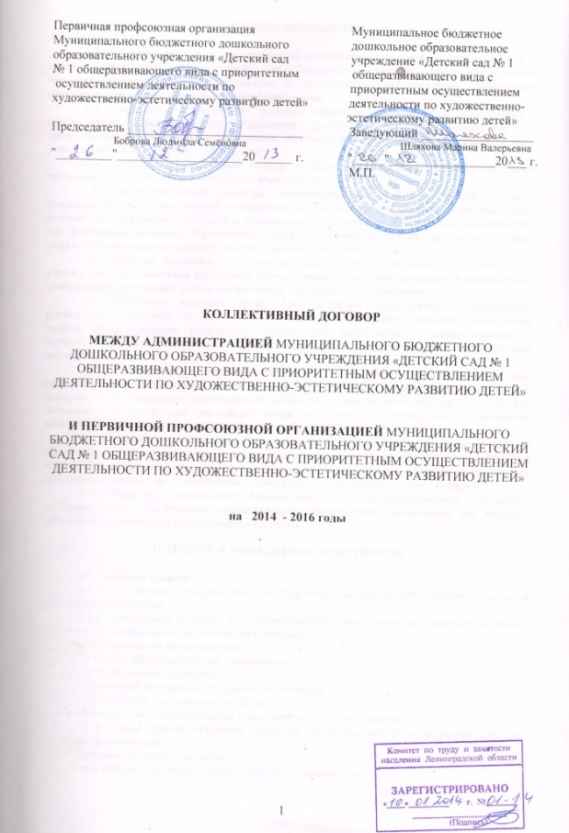
Направления деятельности руководителя ДОУ
4. Поддержание нормативно-правовой базы дошкольного учреждения в актуальном состоянии, ведение электронного документооборота, своевременное обновление сайта ДОУ.

Slide 15
Результаты работы
1.Представление опыта работы педагогов на муниципальном, региональном федеральном уровнях.
2.Публикации материалов педагогической деятельности в периодической печати и выставление на сайте детского сада.
3. Проведению дней открытых дверей для педагогов из других детских садов.
4.Участие в конкурсных мероприятиях разного уровня: на муниципальном, региональном и федеральном уровнях.
5.Организация дополнительных платных образовательных услуг.
6.Укрепление материально-технической базы и развитие образовательной среды.
Современный руководитель - это стратег, видящий перспективу развития своей организации на несколько лет вперед, исходя из имеющихся социальных условий и ресурсов. Но только коллектив единомышленников, способен решить, поставленные руководителем задачи.

Slide 16
СПАСИБО ЗА ВНИМАНИЕ!

